Slide 1

E.M.E.F. SABINO FERREIRA FREIRE
GESTORA: ZUILA PEREIRA GOMES LOPES
SUPERVISORA: SILVANIA MARIA RIBEIRO DE LUCENA
PROJETO:
LEITURA E ESCRITA NUMA PERSPECTIVA VIRTUAL
PROFESSORES COLABORADORES:
Barbara Iannada Silva
Sanderlândia MagnaMinervina Leite
Eliane do Nascimento Marques
ErlâniaBarbosa de Freitas Almeida
Filismina Régia Minervina Neta
Helenice Lucena de Souza Martins

Slide 2
OBJETIVO:
O projeto “Leitura e Escrita numa Perspectativa Virtual’ busca estimular o hábito de ler, desenvolvendo as habilidades em leitura e interpretação, fazendo uso de gêneros textuais diferentes, proporcionando ao alunado a aquisição de competências leitoras; bem como desenvolver aspectos socioemocionais e psicossociais

Slide 3

CONVITE

Slide 4
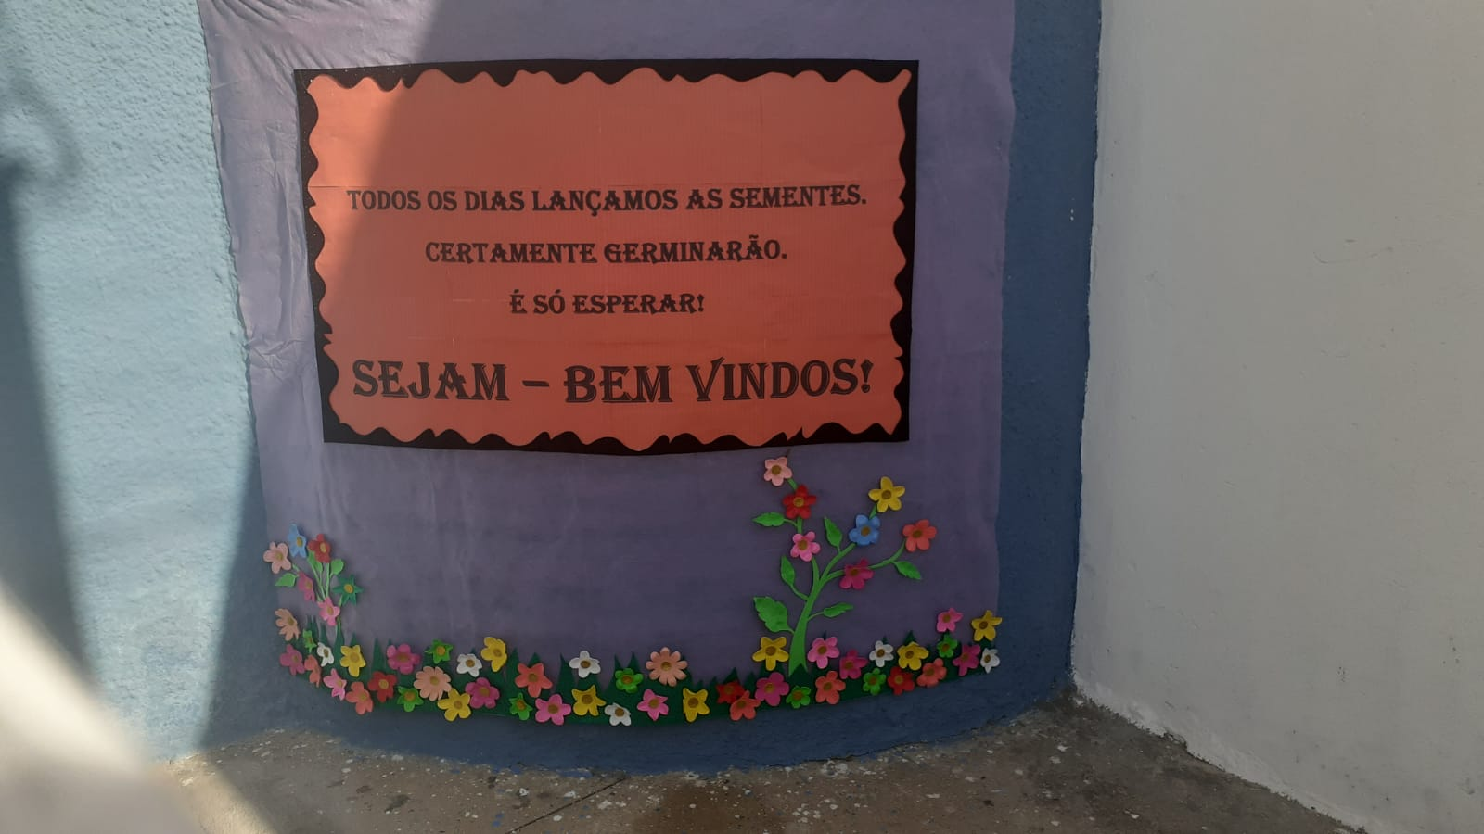
SEJAM BEM VINDOS!

Slide 5
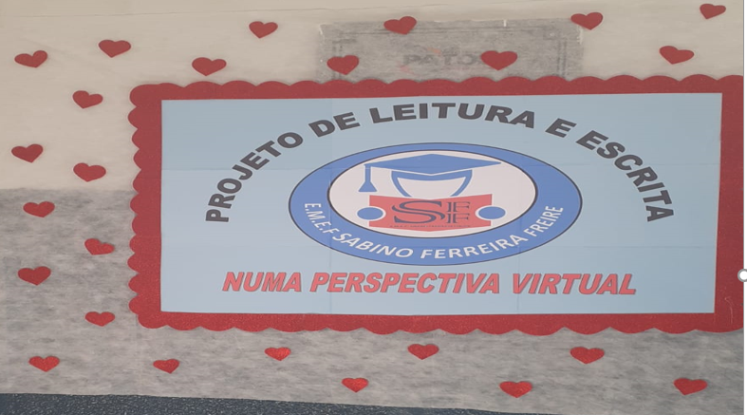
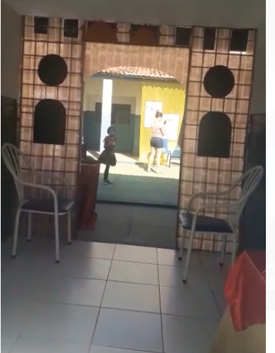
NOME DO PROJETO

Slide 6
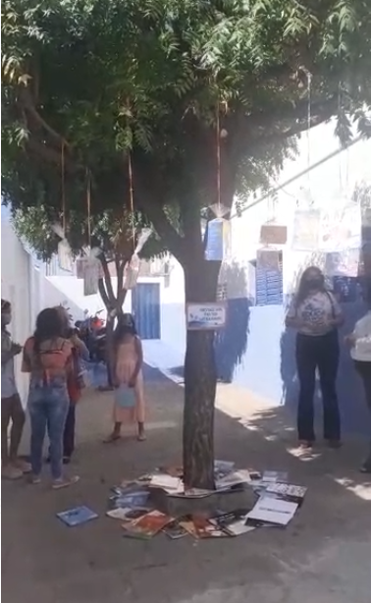
ARVORE DOS FRUTOS LITERARIOS

Slide 7
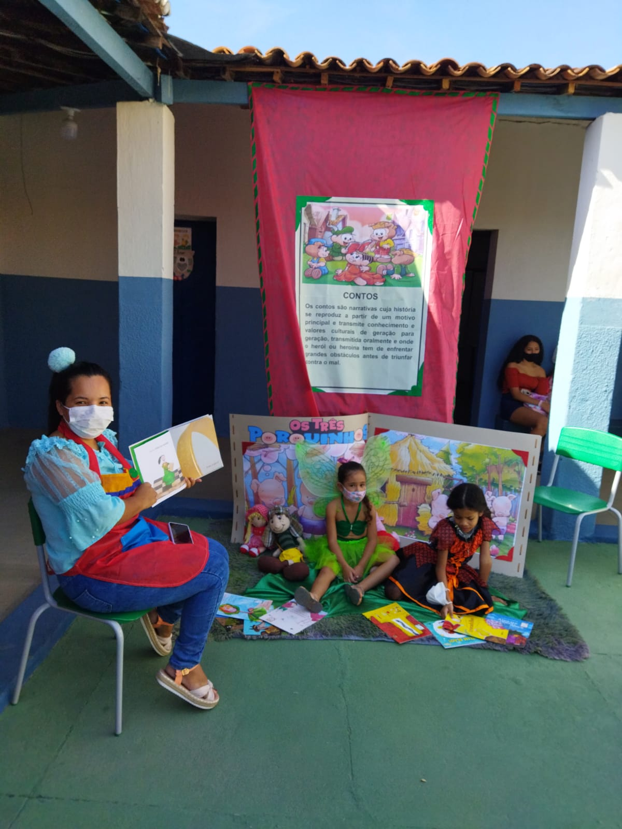
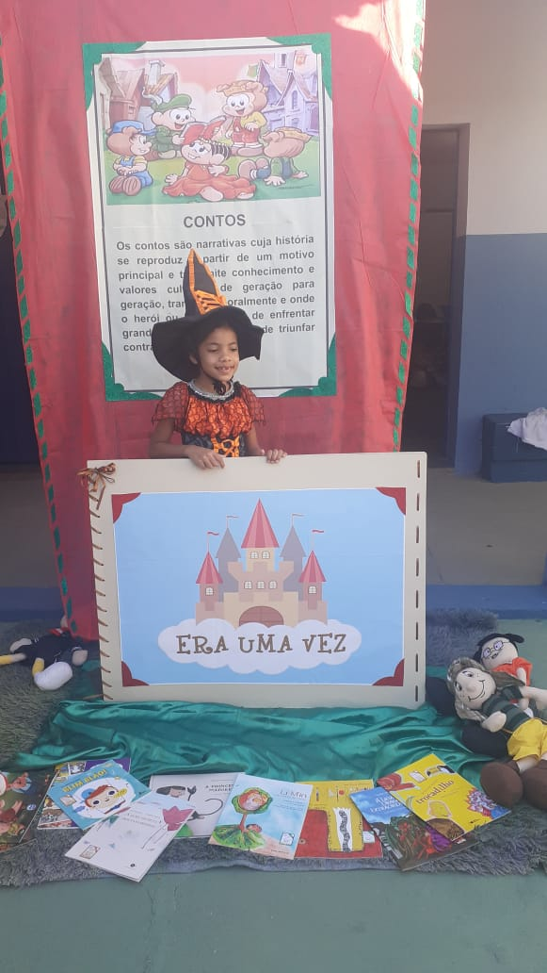
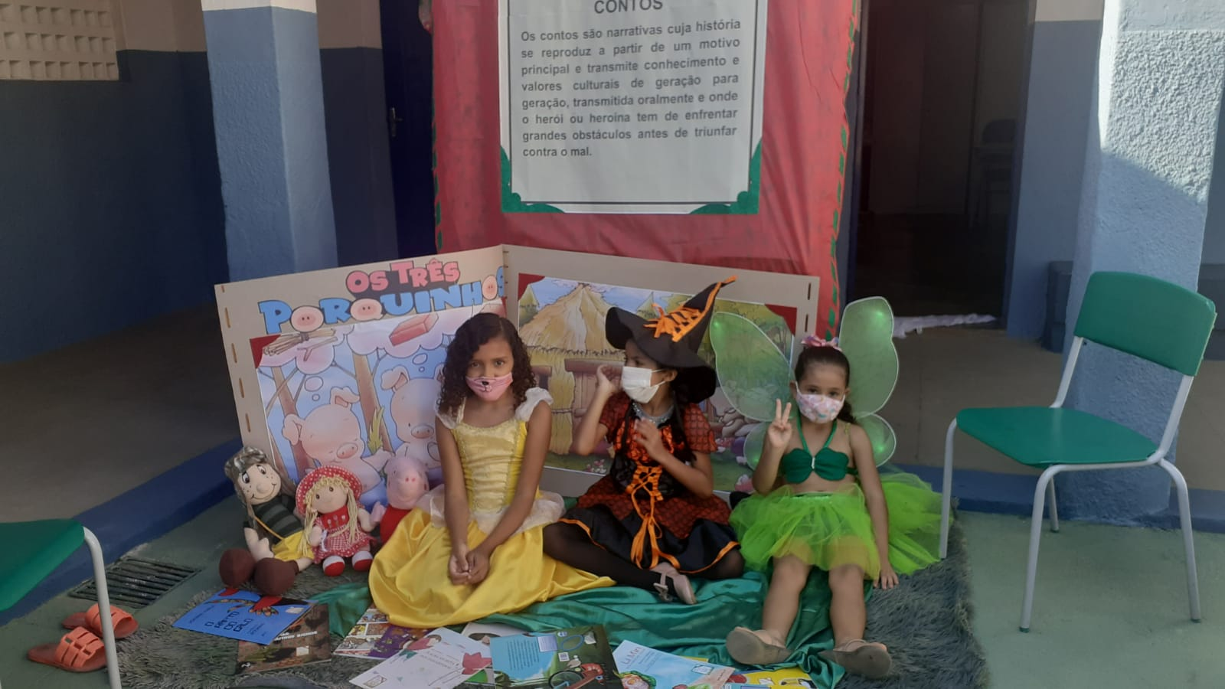
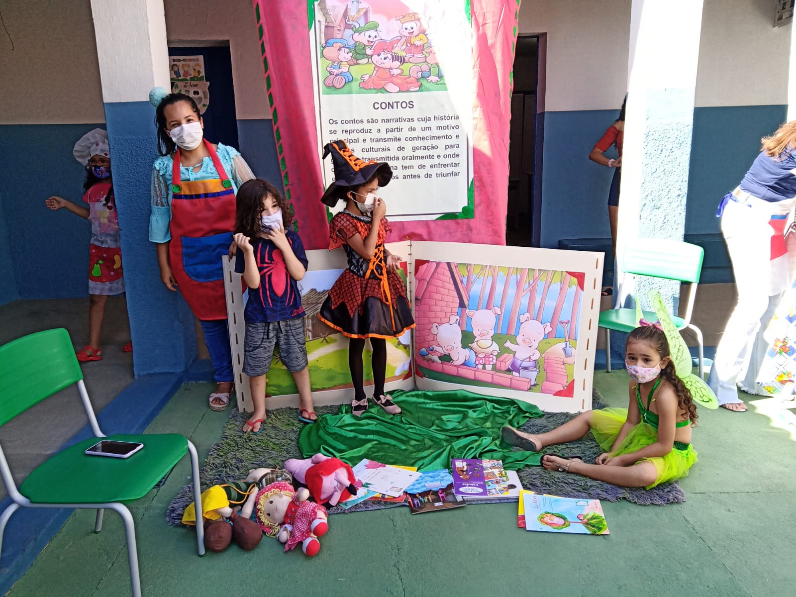
GÊNERO TEXTUAL: CONTOS
LIVRO ILUSTRATIVO: OS TRÊS PORQUINHOS

Slide 8
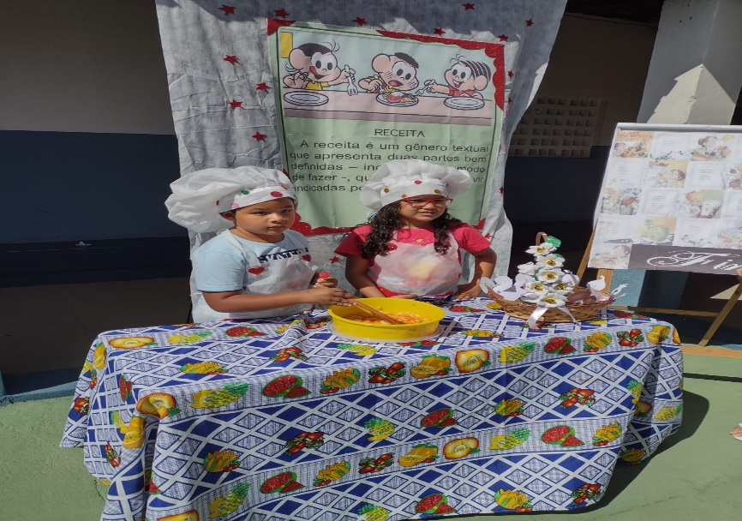
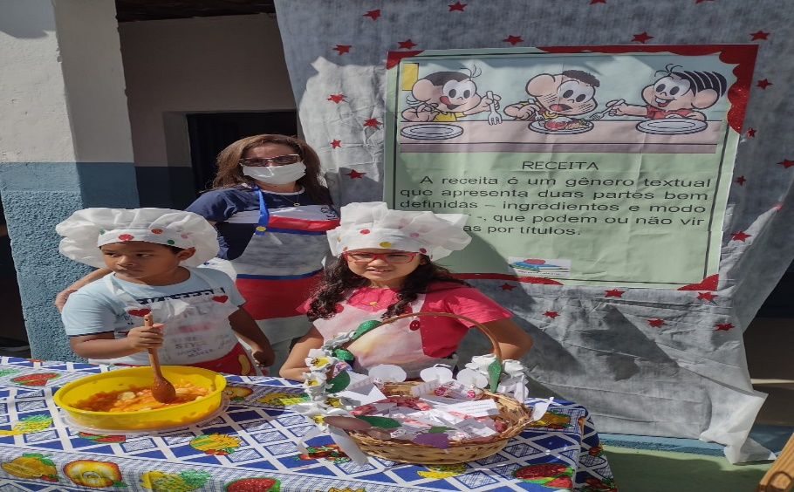
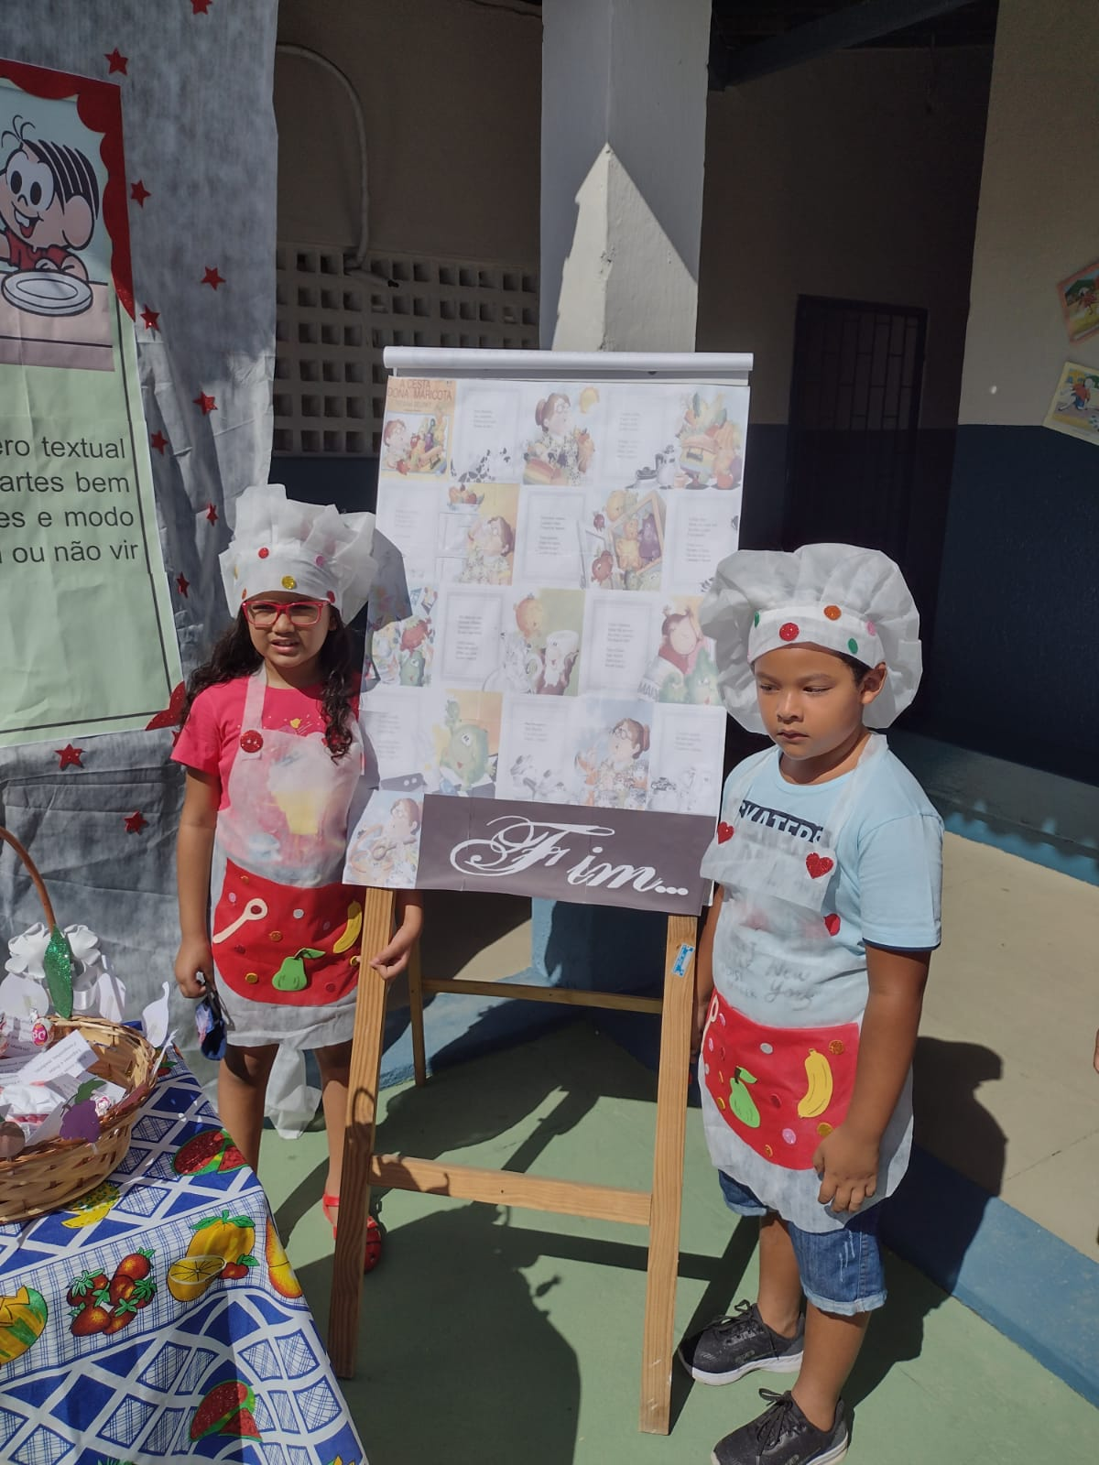
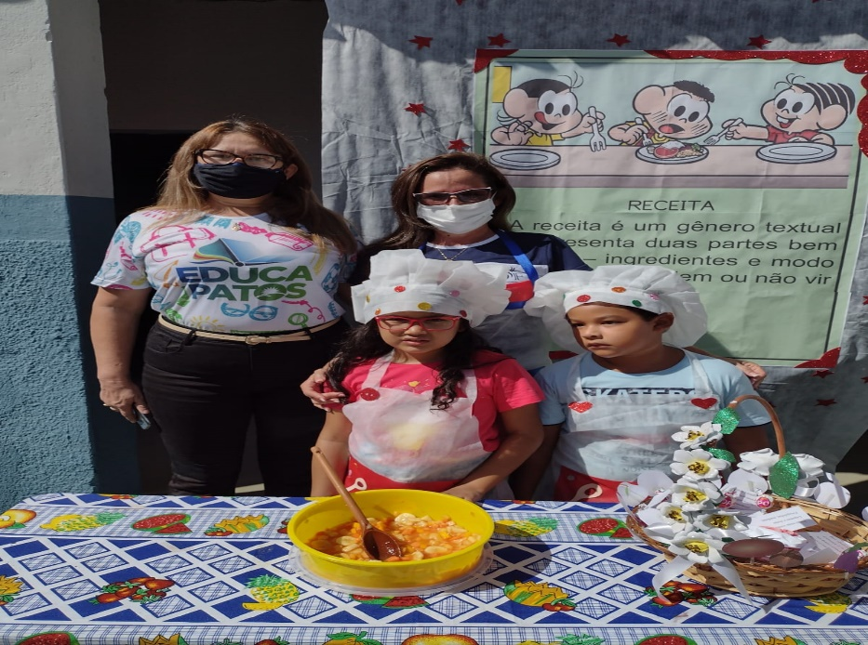
GÊNERO TEXTUAL: RECEITA
SALADA DE FRUTAS

Slide 9
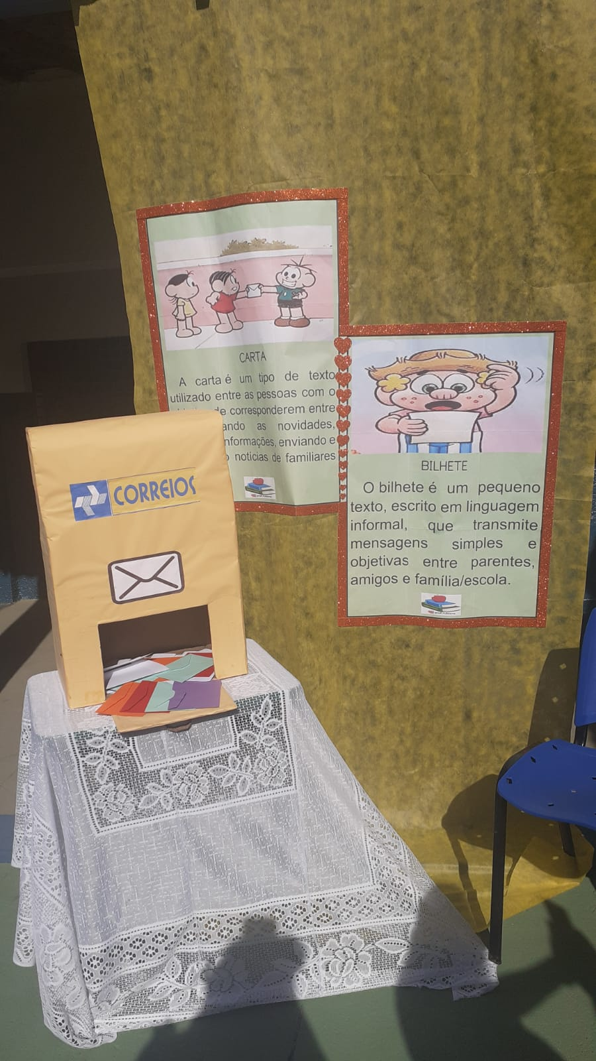
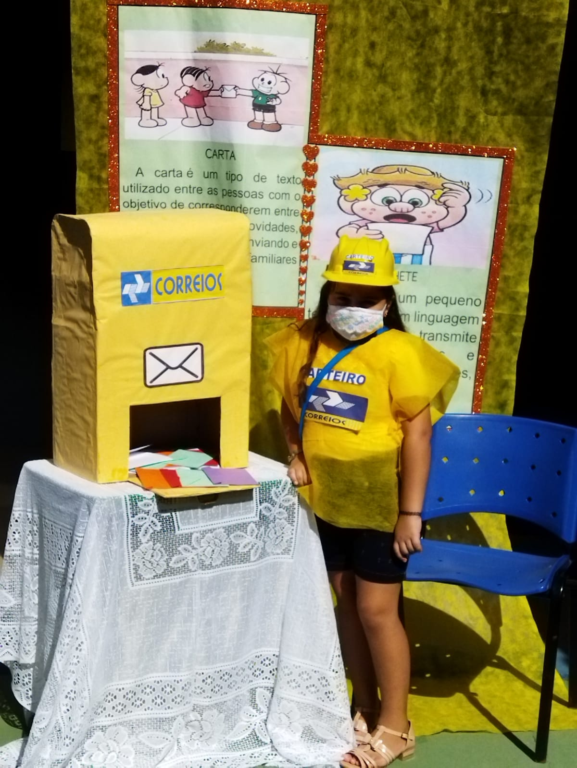
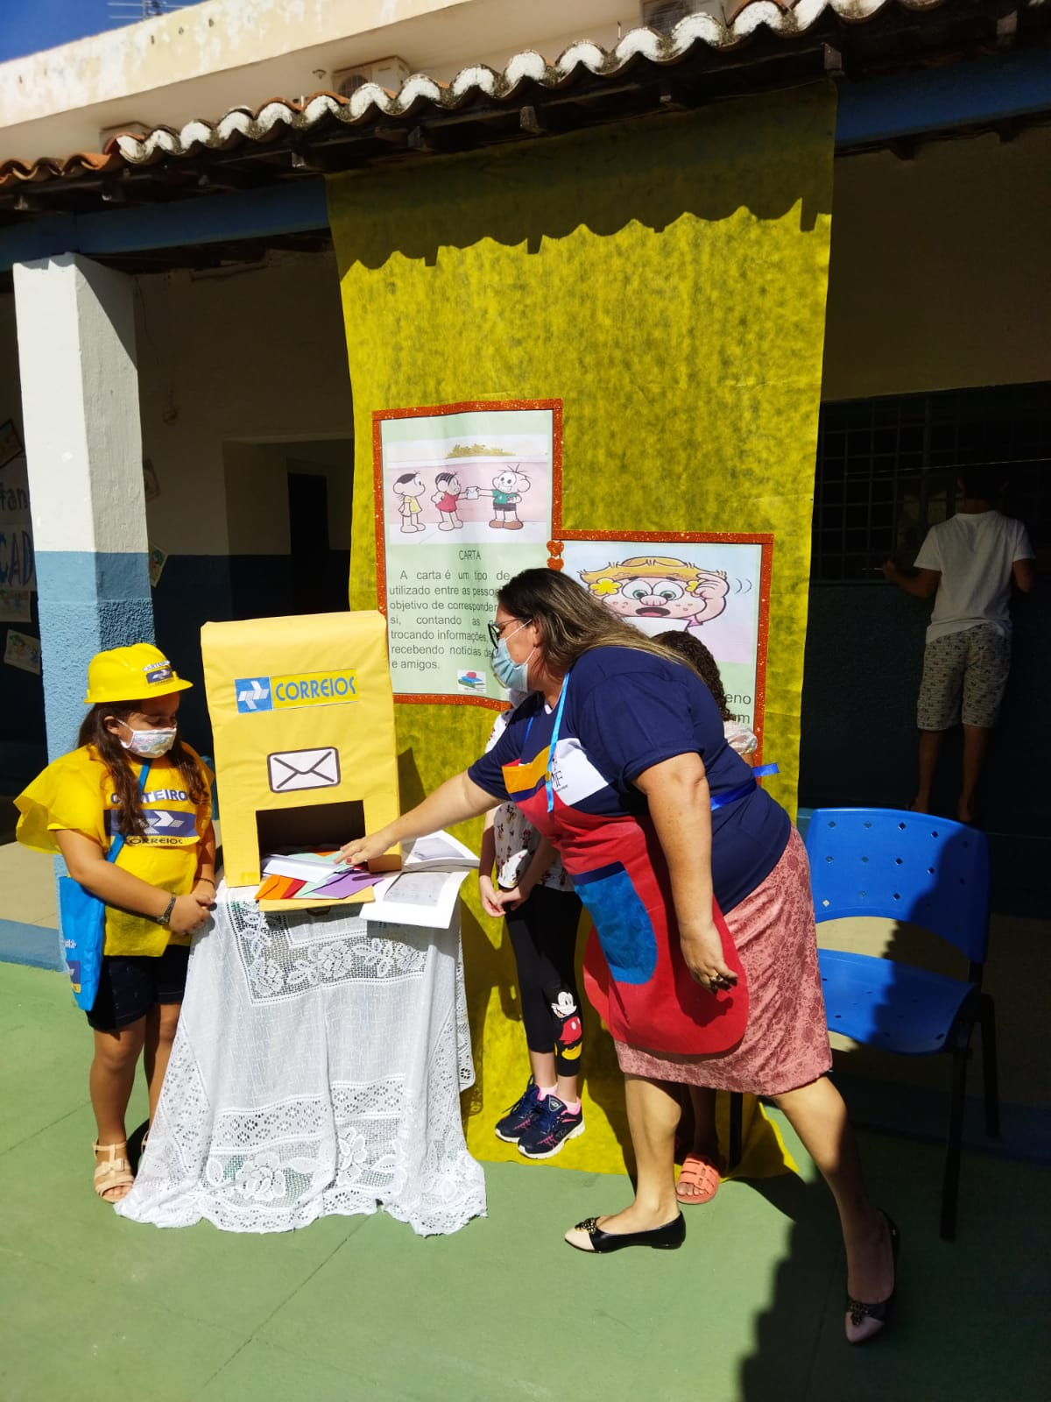
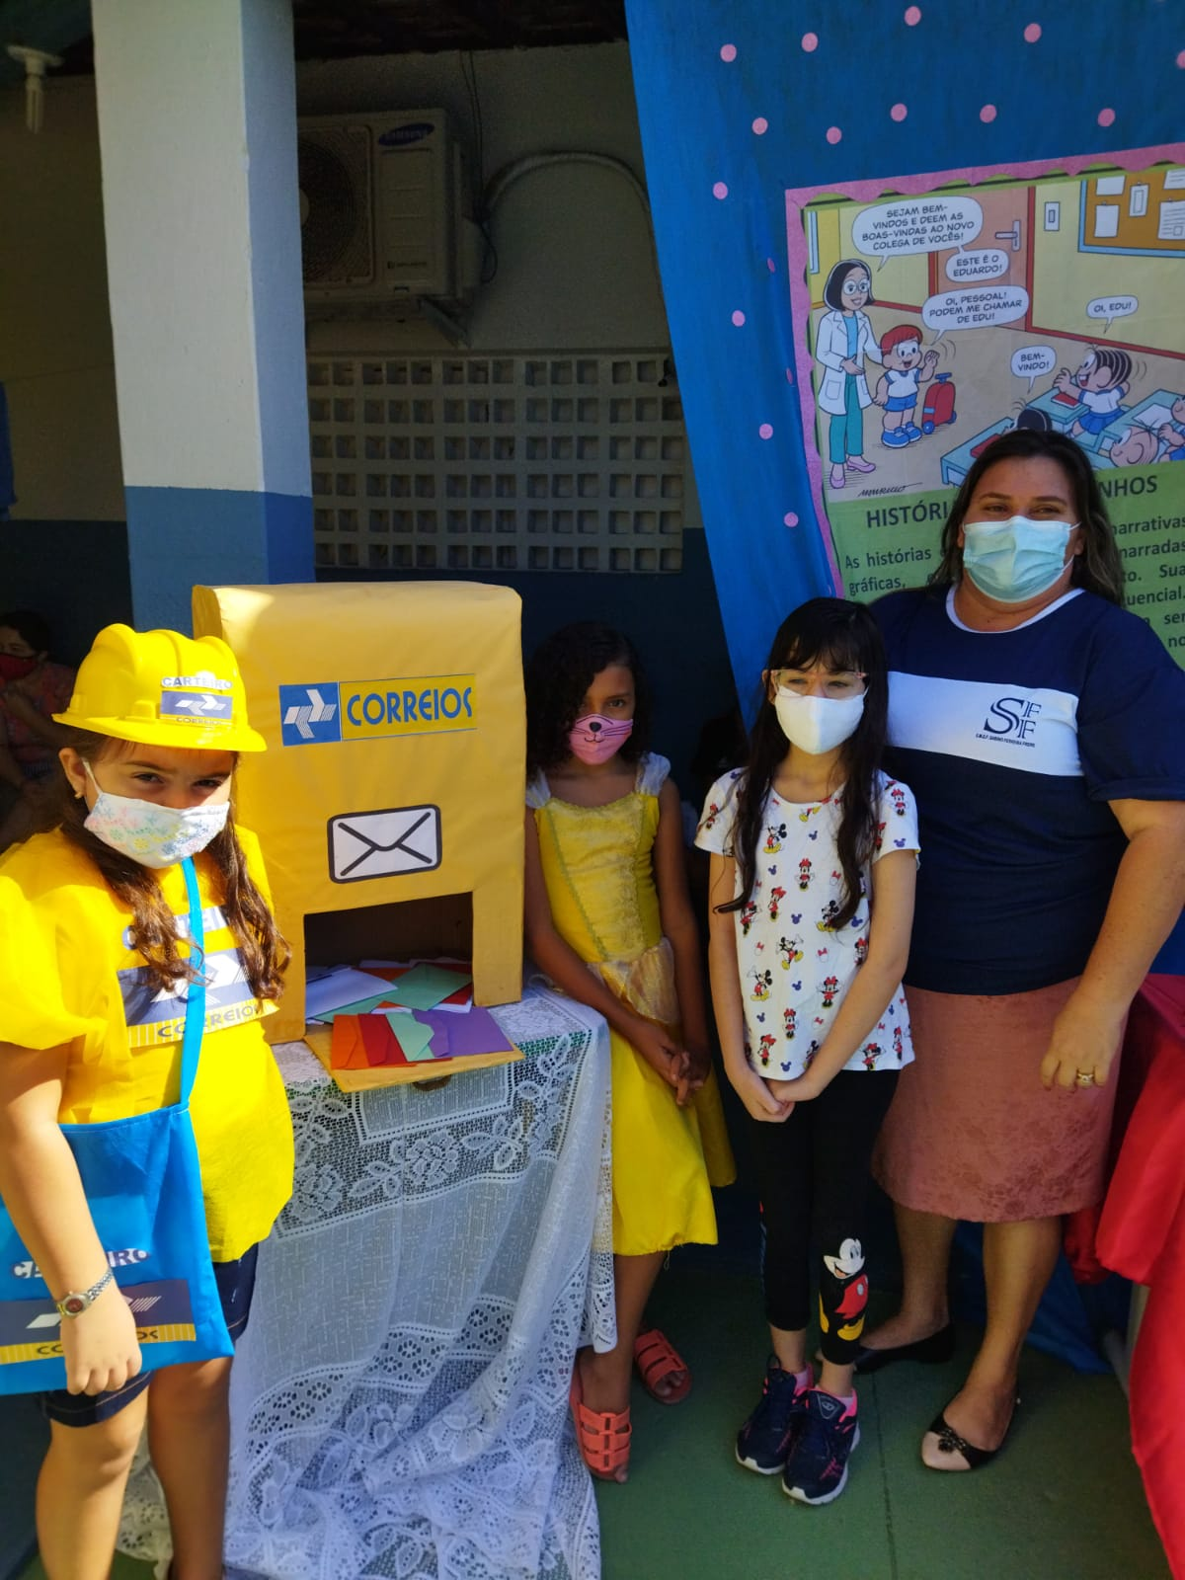
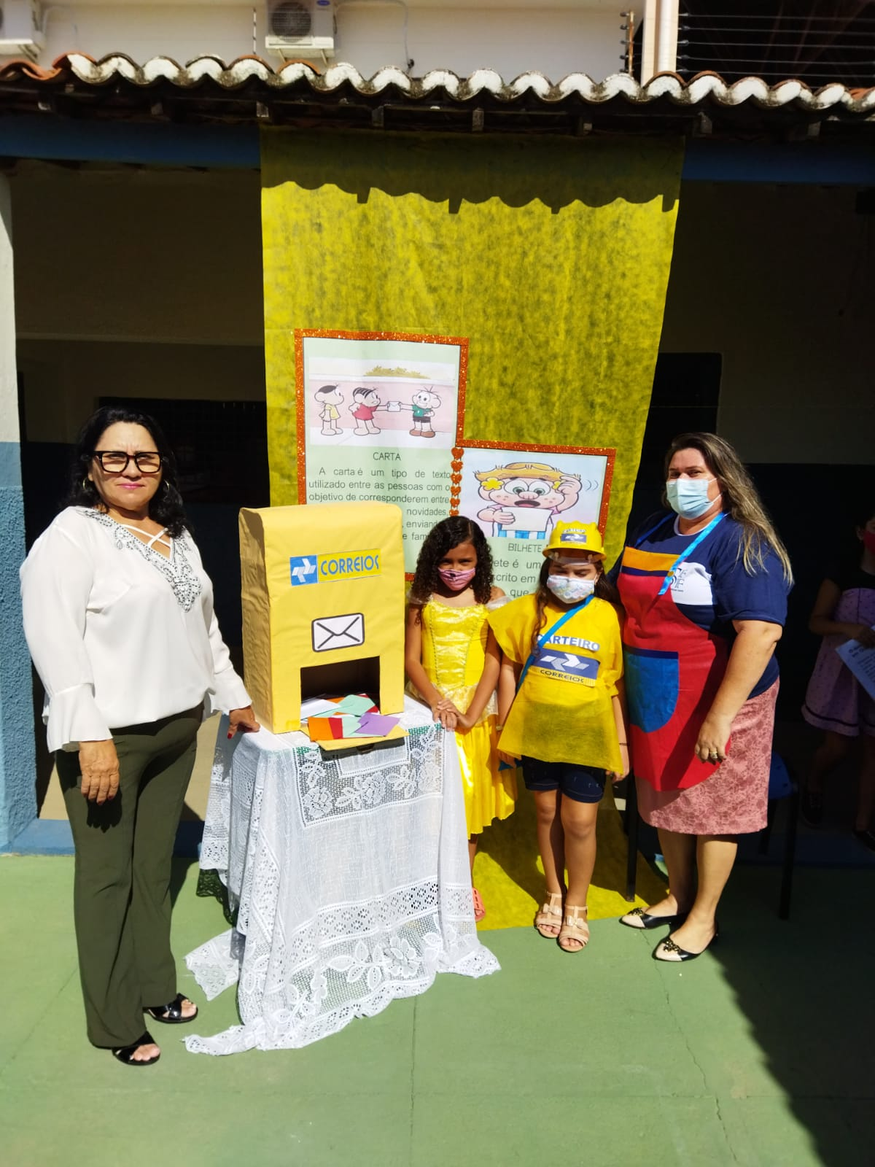
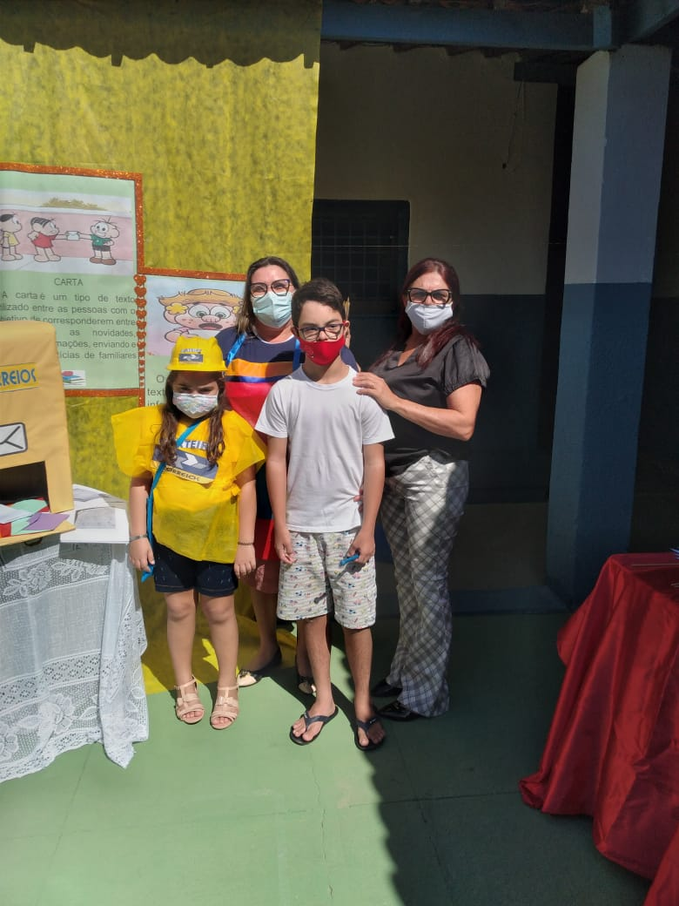
GÊNERO TEXTUAL: CARTA E BILHETE
CORREIO LITERARIO

Slide 10
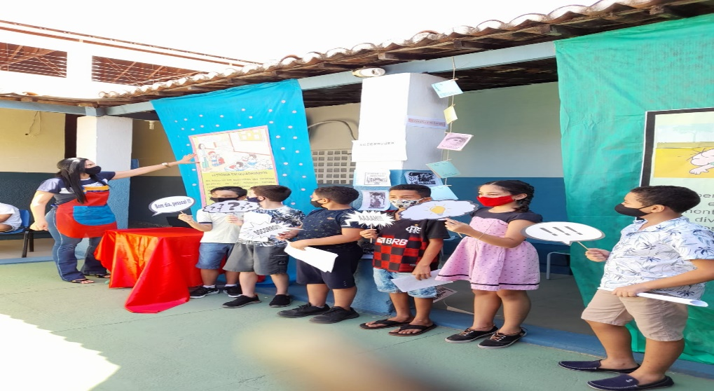
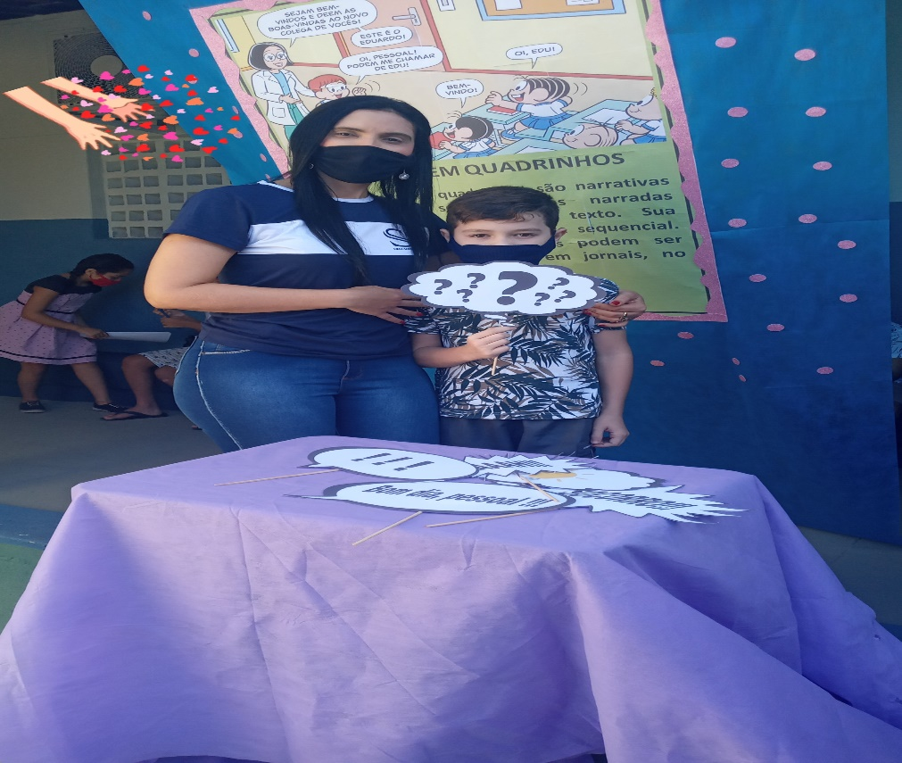
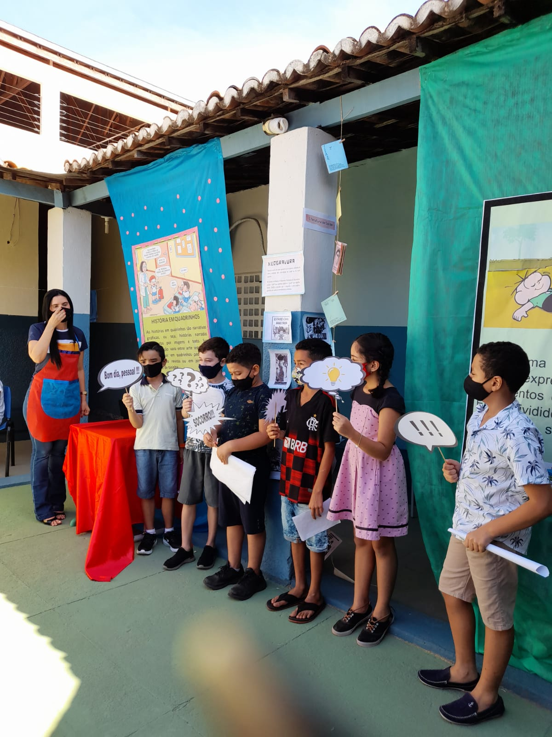
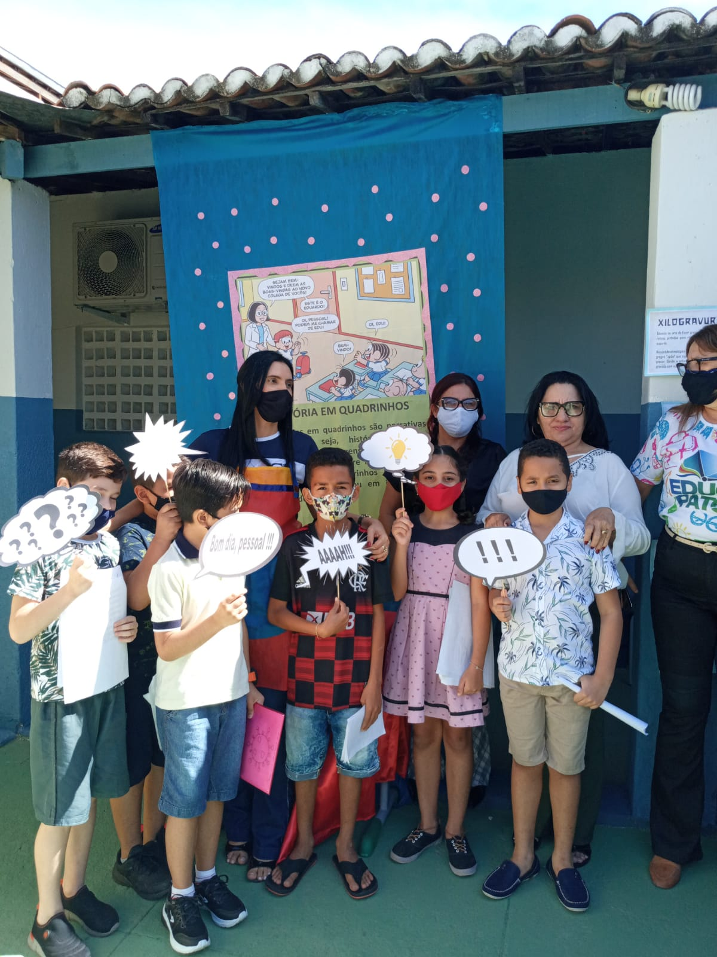
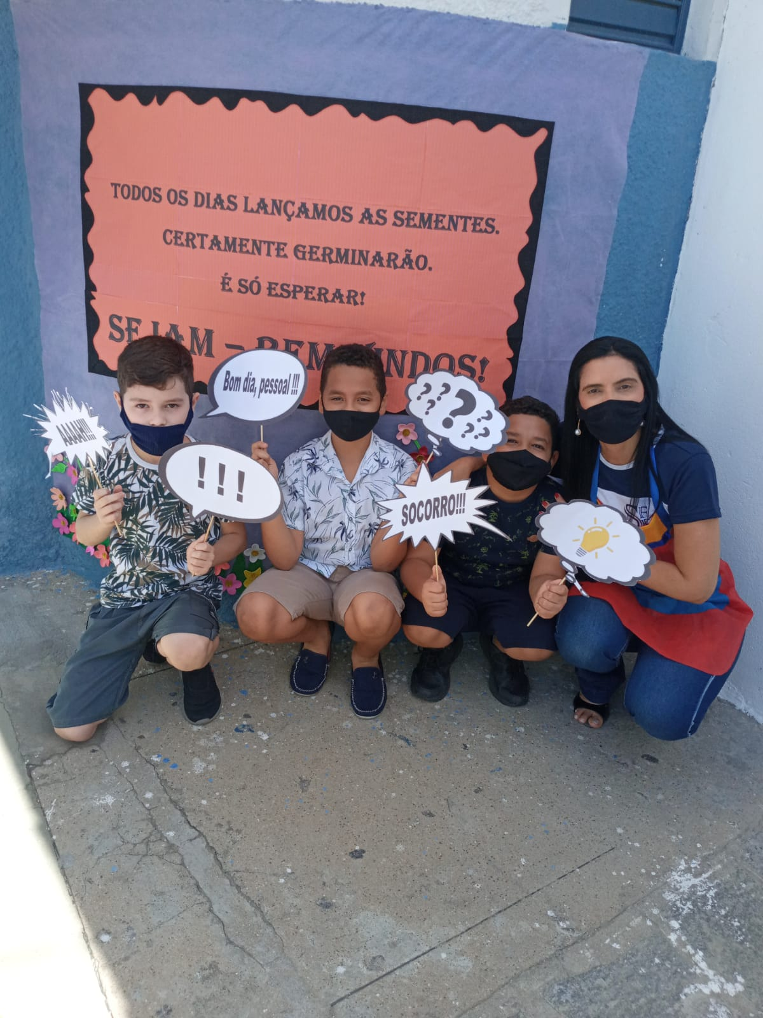
GÊNERO TEXTUAL: HISTÓRIA EM QUADRINHOS
APRESENTAÇÃO DE HISTÓRIA EM QUADRINHOS E PLACAS

Slide 11
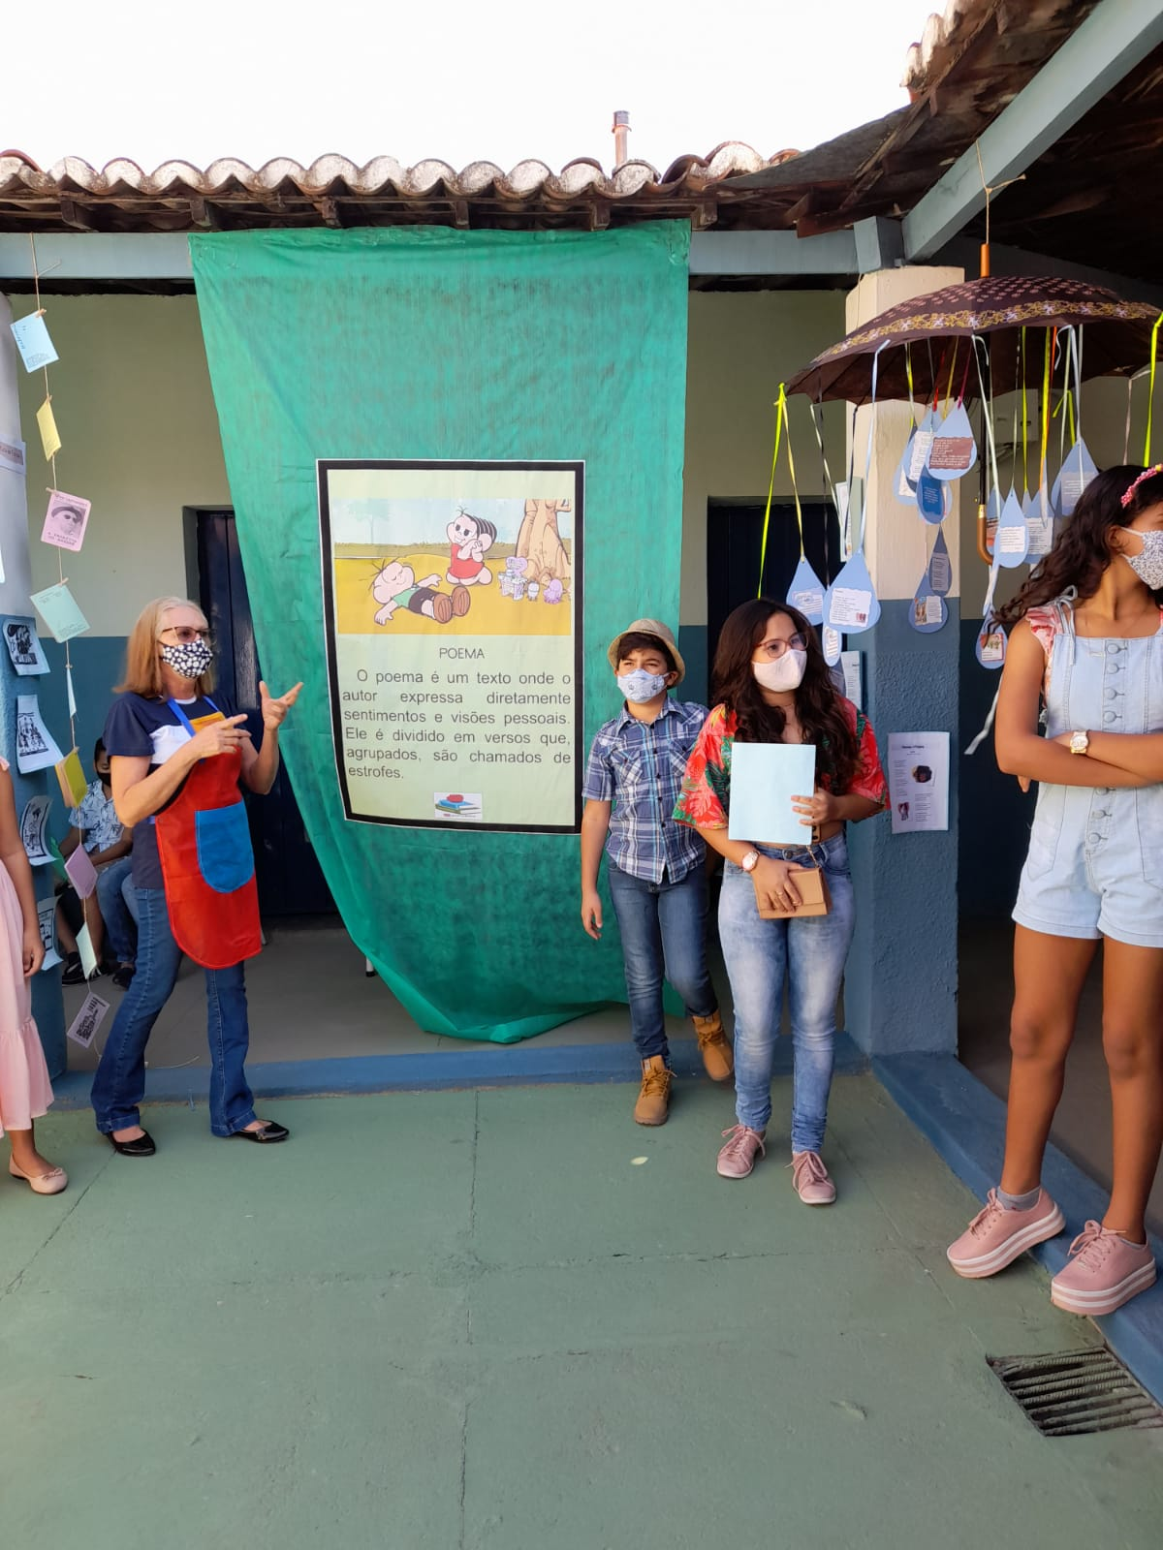
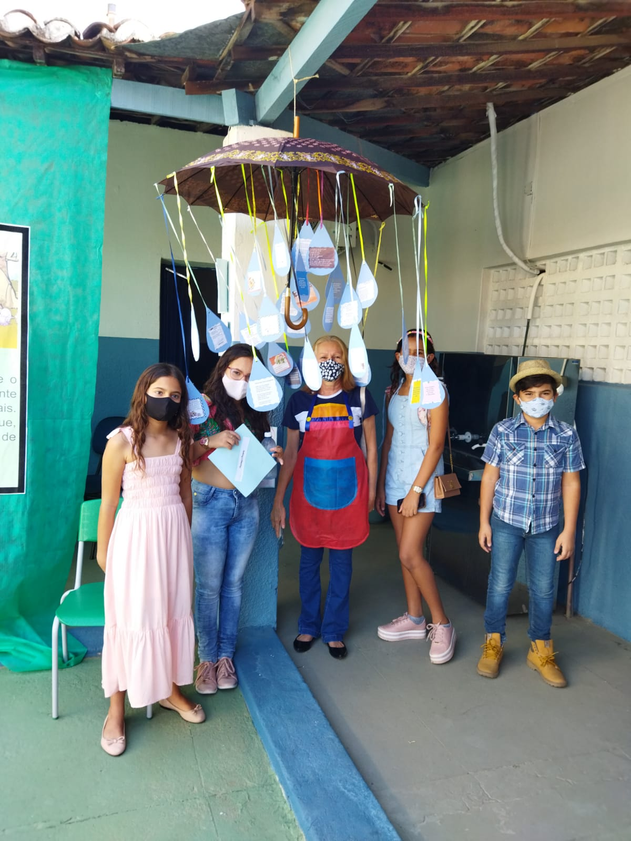
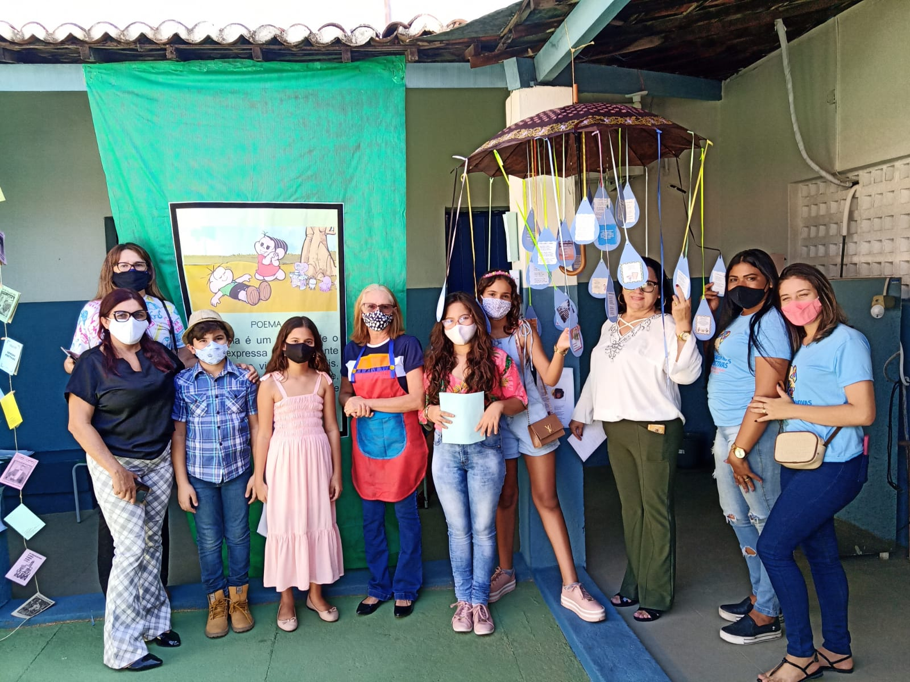
GÊNERO TEXTUAL: POESIA
CHUVA DE POESIA
LITERATURA DE CORDEL

Slide 12
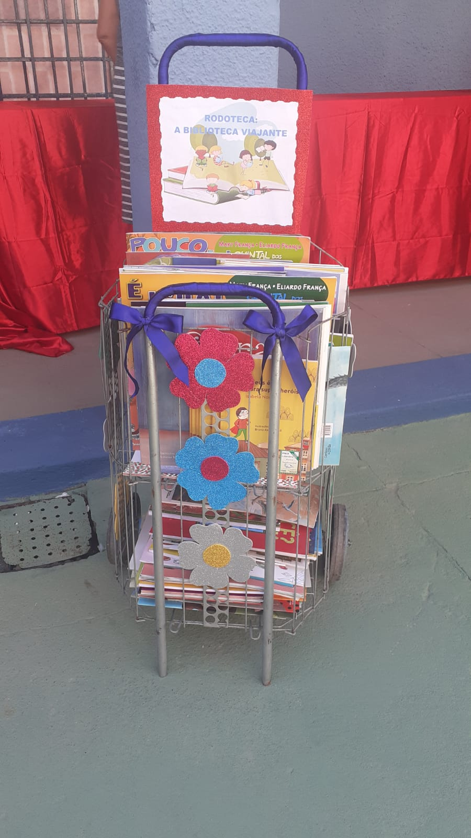
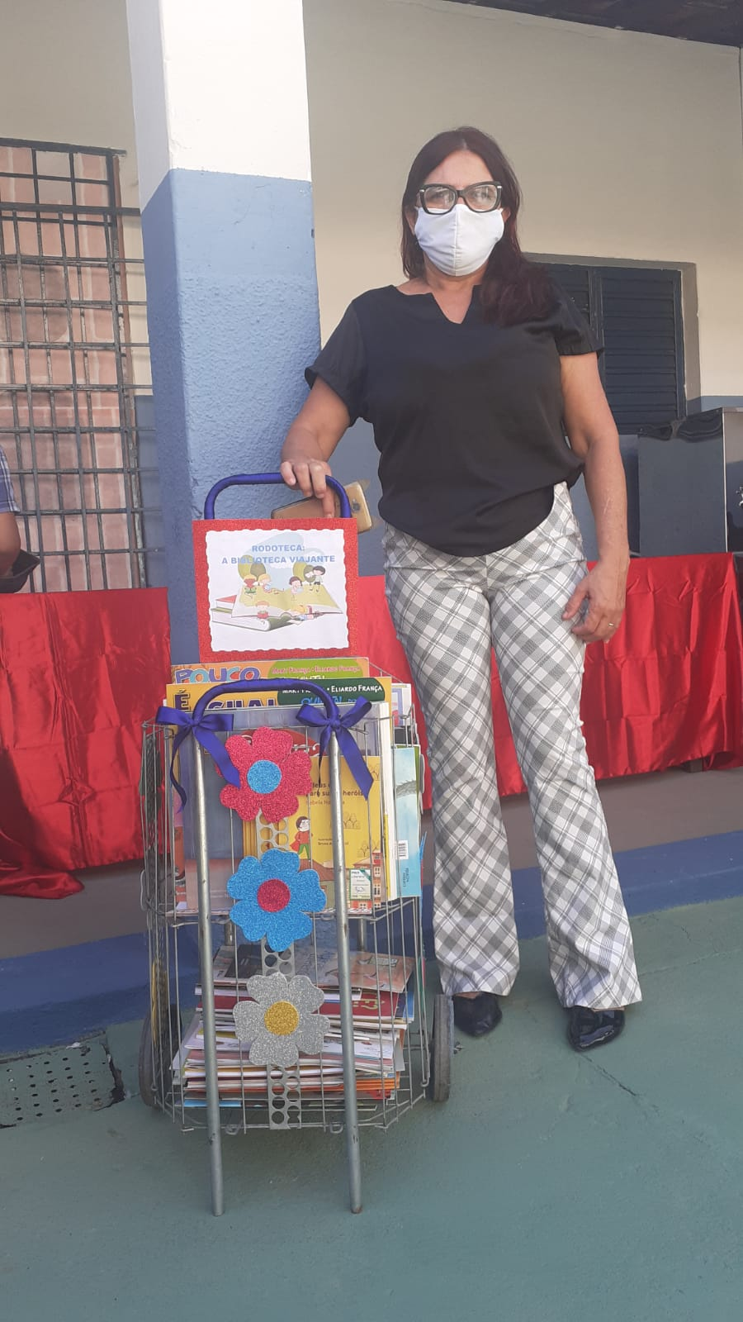
RODOTECA: A BIBLIOTECA VIAJANTE

Slide 13
AGRADECIMENTOS
A Direção e Supervisão da escola Sabino Ferreira Freire agradece o empenho de todos os docentes, discentes presentes, técnico administrativo, profissionais de apoio, auxiliares de serviços, vigilante e demais membros da comunidade que contribuíram para a realização desse evento e nosso muito obrigado à representante da Secretaria de Educação, na pessoa de Maria dos Milagres, por ter prestigiado e parabenizado a todos pelo trabalho realizado e sucesso alcançado.

